Slide 1
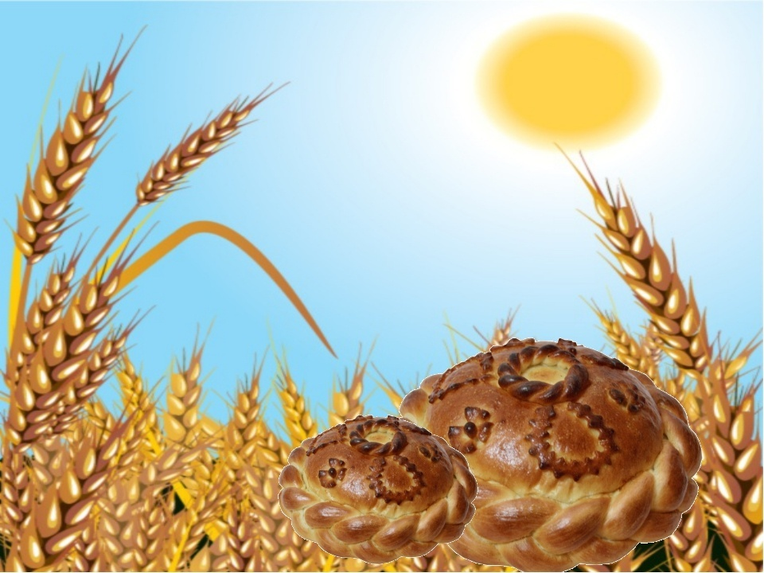
мир вокруг нас мини - музей «Хлеб – всему голова» Спросите ребенка: Откуда берется у нас дома хлеб? Правильно, из магазина! А откуда он берется в магазине?

Slide 2
1. Макет избы 2. печка 3. Рушник 4. хлеб 5. хлебные изделия 6. макаронные изделия 7. мука 8. колосья зерен пшеницы и ржи 9. плакаты 10. альбомы с рассказами о хлебе 11. иллюстрации 12. герои русской сказки «колобок»
Экспонаты

Slide 3
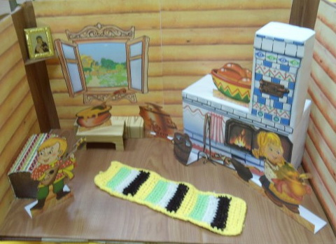
Игровой макет: «Русская изба»

Slide 4
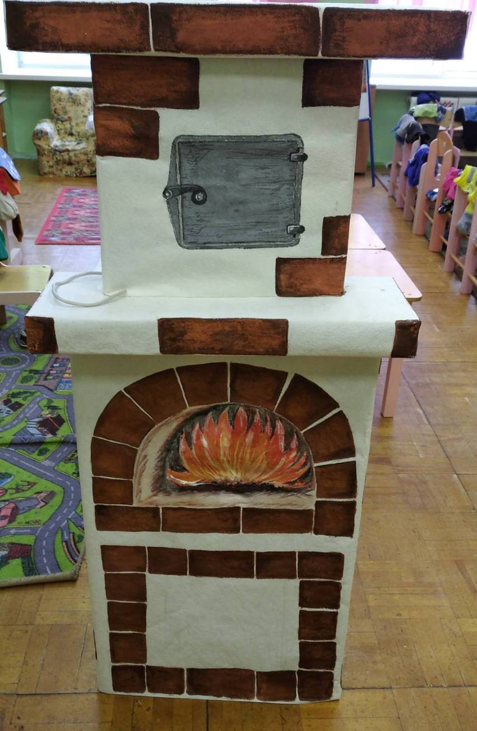
Печка – главный экспонат музея

Slide 5
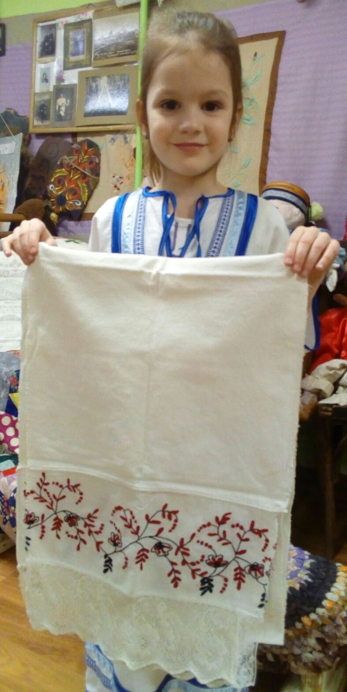
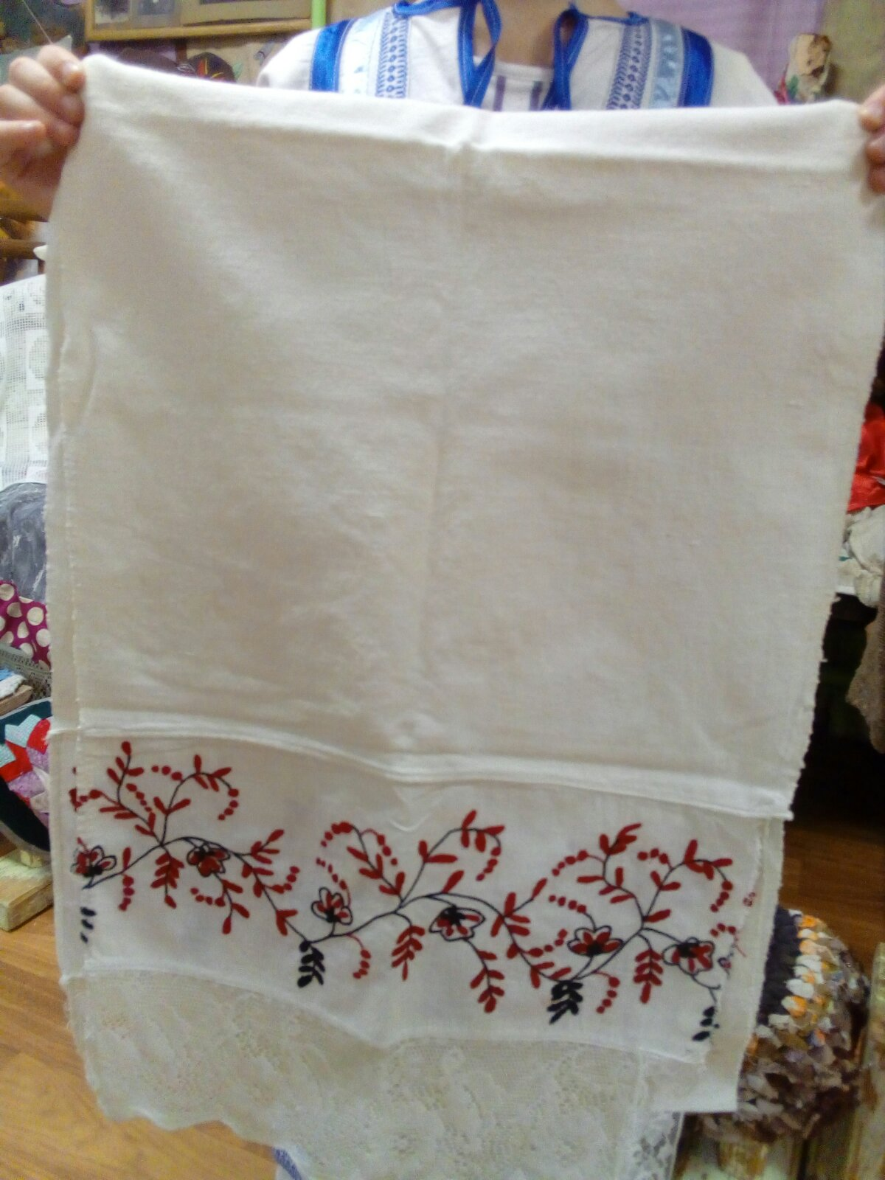
Рушник

Slide 6
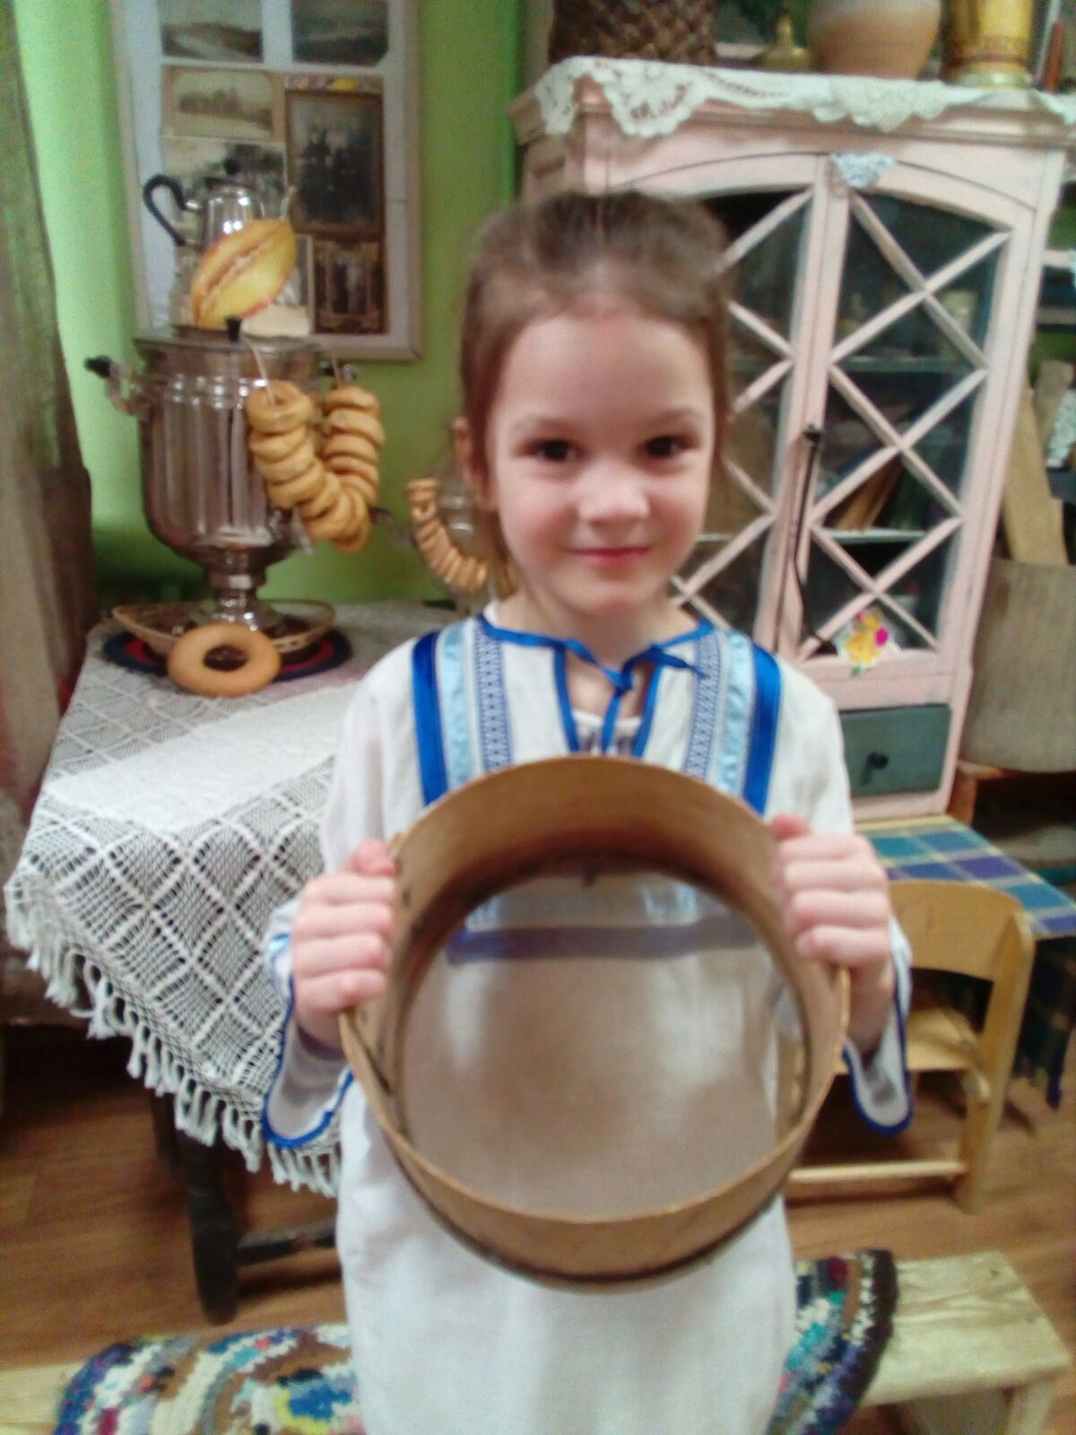
Сито Ситный хлеб — это хлеб из пшеничной муки, просеянной через сито, появился на Руси в 18 веке

Slide 7
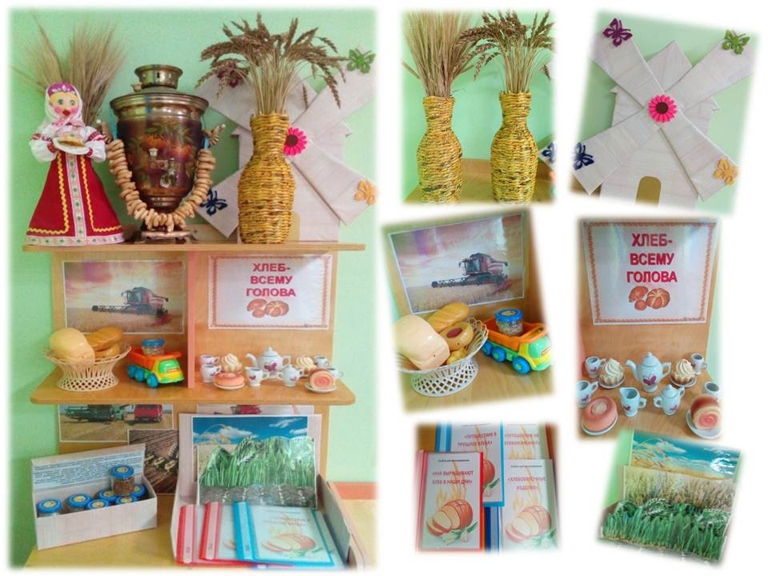
Хлеб – гениальное изобретение. В мире мало ценностей, которые как хлеб, ни на день, ни на час не теряли бы своего значения

Slide 8
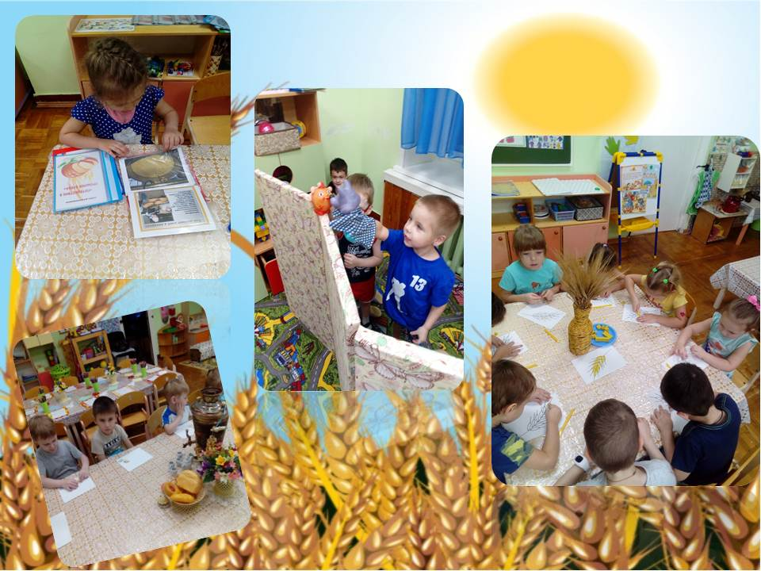
С хлеба начинается главное – рачительное отношение к труду, воспитание нравственности

